Slide 1
CONSUMO DE API REST

Slide 2

SISTEM 1
SISTEM 2
API
Application Programming Interface
API
REST
Representational State Transfer
Cliente – Servidor.
Se ejecuta bajo el Protocolo HTTP.
No tiene estado.
Usan URL (o Endpoints) para solicitar acceso a recursos y operaciones.
Formato JSON, XML
GET
POST
PUT
DELETE
API REST

Slide 3
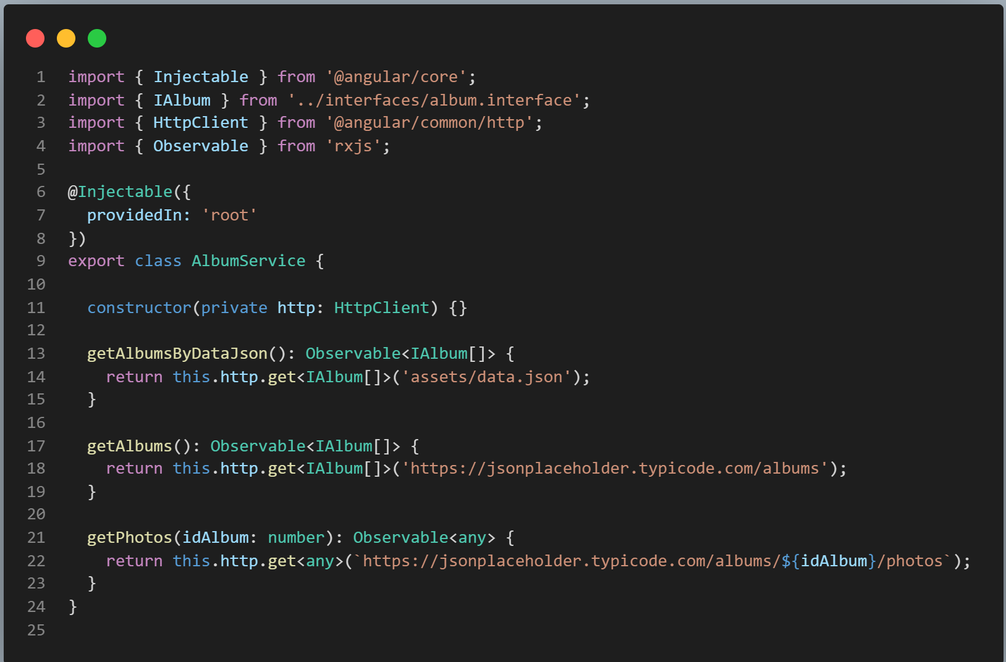
Servicios en Angular
Servicios

Slide 4
HTTP CLIENT
App
TODO
API
REST
GET
Request
SERVICE
HTTPClient
BD
POST
Observable
Response
HTTP CLIENT

Slide 5


